Slide 1


Proyecto:
“Optimizador de cobranza”
Integrantes: - Víctor Silva
- Martín Soto
Sección: Capstone 002D
Docente: Carlos Correa

Slide 2

Problema
La gestión actual de la recuperación de deudas enfrenta desafíos clave:
Los métodos tradicionales de cobranza resultan ineficientes
Ralentización de tiempos de respuesta.
Dificultades de priorizar deudores o de identificar patrones de comportamiento que permitan una toma de decisiones más informada.

Slide 3

Solución
Un Optimizador de Cobranzas que automatiza el análisis y predicción de las acciones más eficientes para gestionar los deudores.
Optimizar los recursos, reduce costos operativos y ahorra tiempo al agilizar la toma de decisiones y aplicar estrategias personalizadas.
Herramienta complementaria para mejorar la eficiencia de la cobranza.
Visualización de reportes de procesamientos.

Slide 4
Metodología
Para el desarrollo del Proyecto APT "Optimizador de Cobranza," utilizaremos la metodología ágil Scrum, que es ampliamente reconocida por su flexibilidad y capacidad para adaptarse a cambios, lo que resulta ideal para proyectos de desarrollo de software y ciencia de datos.
Plan de Trabajo:
Planificación del Proyecto (Sprint 0)
Desarrollo de funcionalidades principales (Sprint 1 )
Desarrollo del modelo (Sprint 2)
Testeo y pruebas de seguridad (Sprint 3 )
Marcha Blanca

Slide 5
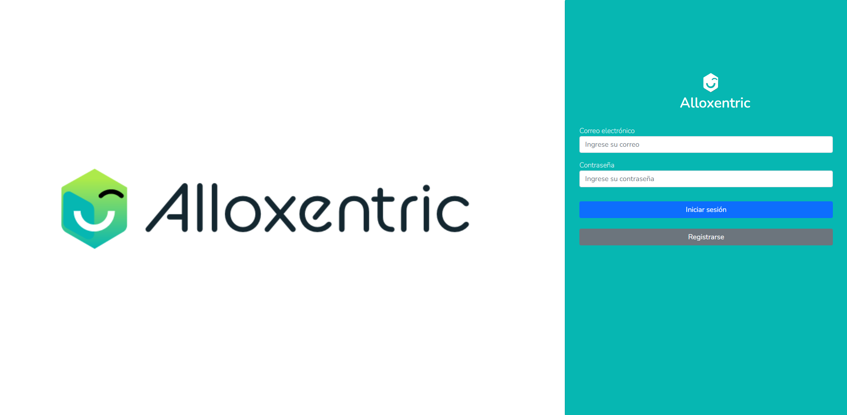
Evidencias
Las evidencias que se muestran en base al avance del proyecto son:
Página web.
Github.
Trello.
Base de datos (Mongo DB).

Slide 6
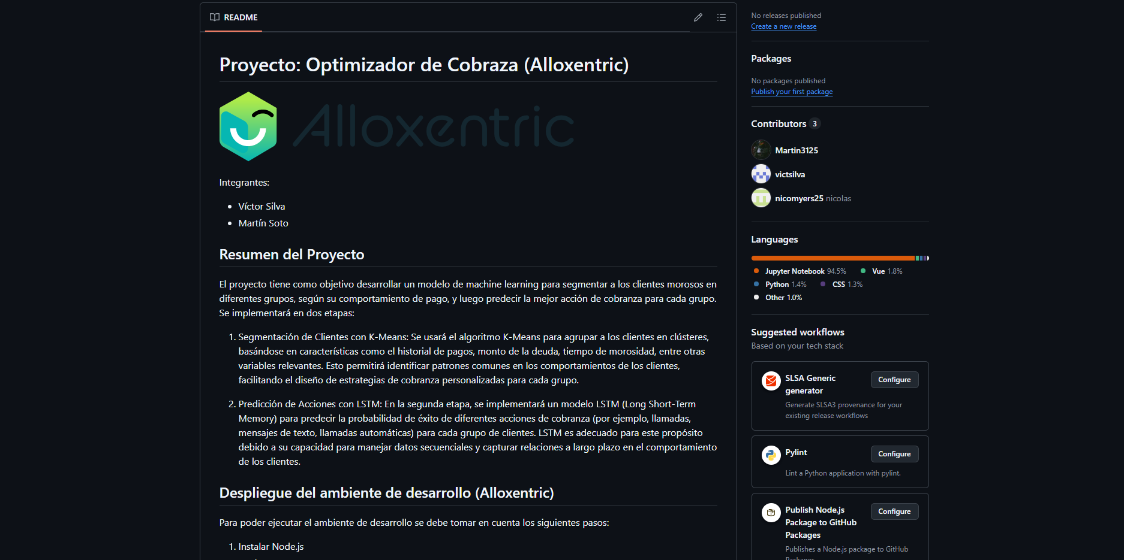
GitHub
GitHub: https://github.com/Martin3125/alloxentric_vue

Slide 7
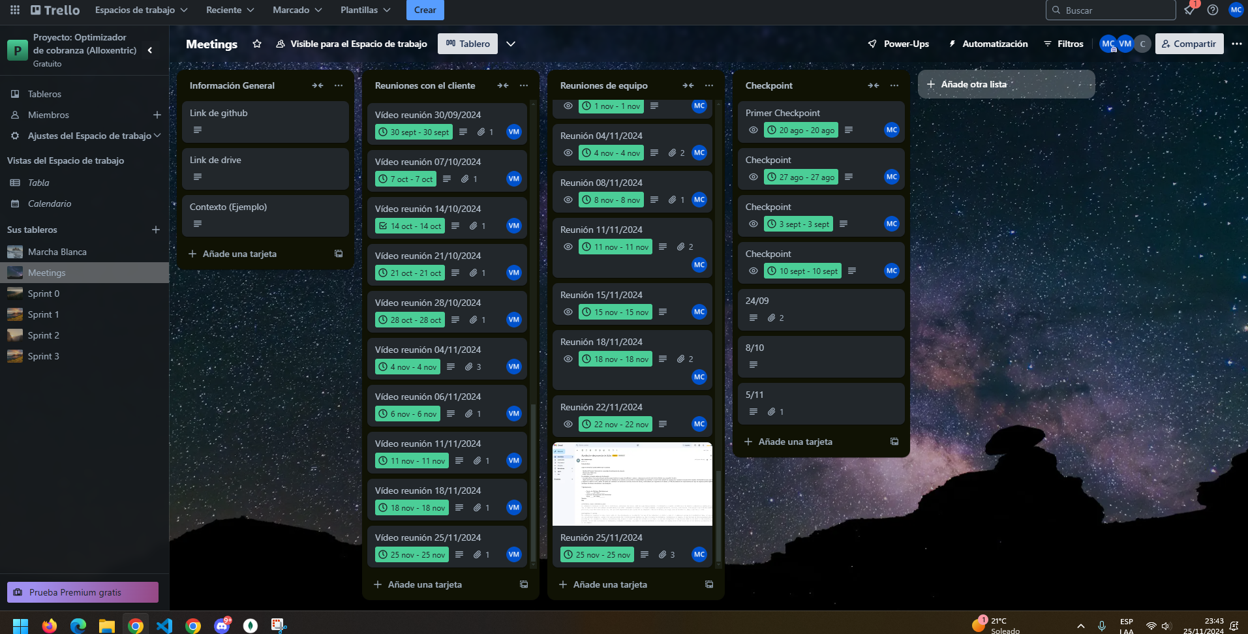
Trello

Slide 8
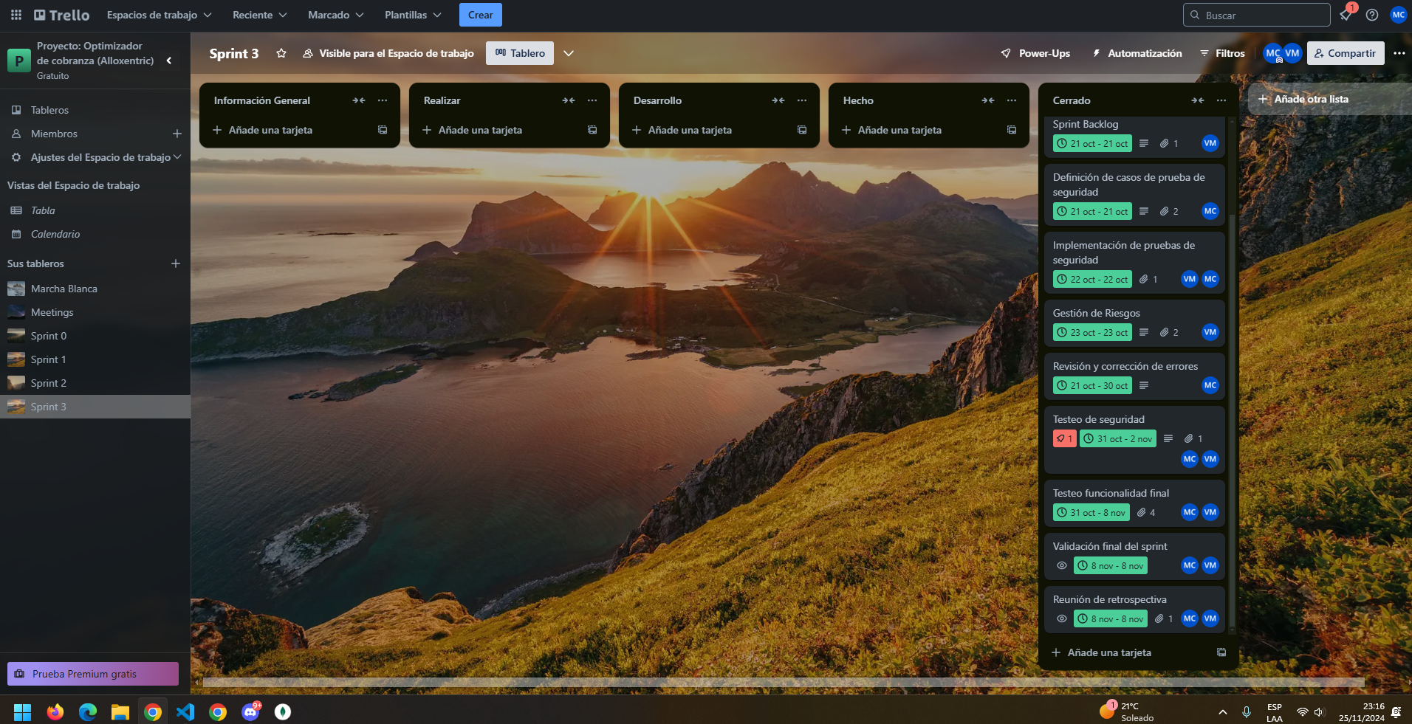
Trello

Slide 9
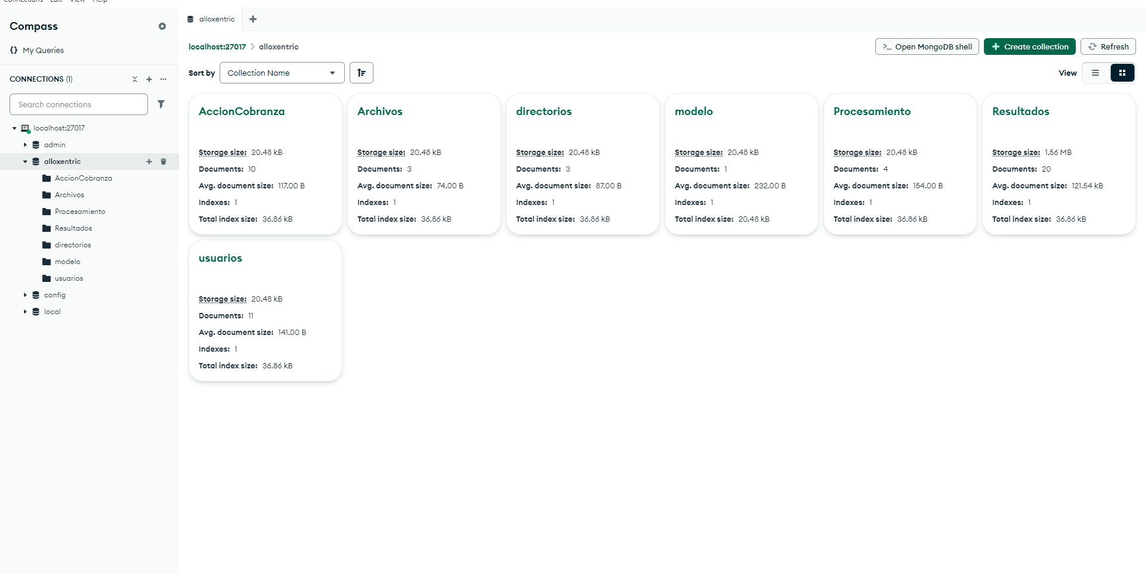
Base de datos (Mongo DB)

Slide 10
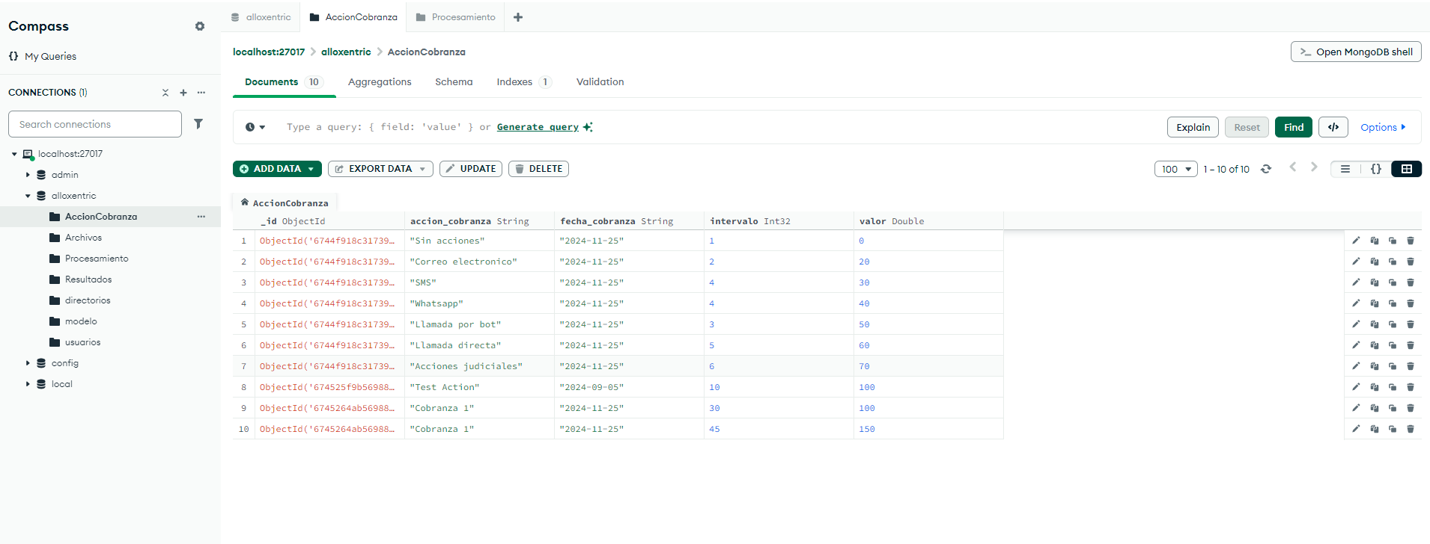
Base de datos (Mongo DB)

Slide 11
Intereses Profesionales
Víctor Silva
Desarrollo de software
Gestión ágil para documentar procesos
Automatización de procesos
Identificación de oportunidades.
Martín Soto
Automatización de procesos
Seguridad del sistema
Gestión de proyectos informáticos
Transformación de grandes volúmenes de datos

Slide 12
Competencias del perfil de egreso
Administrar la configuración de ambientes, servicios de aplicaciones y bases de datos en un entorno empresarial a fin de habilitar operatividad o asegurar la continuidad de los sistemas que apoyan los procesos de negocio de acuerdo a los estándares definidos por la industria.
Ofrecer propuestas de solución informática analizando de forma integral los procesos de acuerdo a los requerimientos de la organización.
Desarrollar una solución de software utilizando técnicas que permitan sistematizar el proceso de desarrollo y mantenimiento, asegurando el logro de los objetivos.
Construir modelos de datos para soportar los requerimientos de la organización de acuerdo a un diseño definido y escalable en el tiempo.
Construir programas y rutinas de variada complejidad para dar solución a requerimientos de la organización, acordes a tecnologías de mercado y utilizando buenas prácticas de codificación.

Slide 13
Realizar pruebas de certificación tanto de los productos como de los procesos utilizando buenas prácticas definidas por la industria
Construir el modelo arquitectónico de una solución sistémica que soporte los procesos de negocio de acuerdo los requerimientos de la organización y estándares industria.
Implementar soluciones sistémicas integrales para automatizar y optimizar procesos de negocio de acuerdo a las necesidades de la organización
Resolver las vulnerabilidades sistémicas para asegurar que el software construido cumple las normas de seguridad exigidas por la industria
Gestionar proyectos informáticos, ofreciendo alternativas para la toma de decisiones de acuerdo a los requerimientos de la organización

Slide 14
Conclusiones

Slide 15
Bibliografía
Duoc UC. (2022). Guía estudiantil 2022. Duoc UC.
Metodología Scrum:
Schwaber, K., & Sutherland, J. (2020). The Scrum Guide: The Definitive Guide to Scrum: The Rules of the Game. Scrum.org.
Gestión de proyectos informáticos:
PMI. (2021). A Guide to the Project Management Body of Knowledge (PMBOK Guide). Project Management Institute.
PMO Informática. (n.d.). Desarrollo ágil Scrum. Recuperado el 25 de noviembre de 2024, de https://www.pmoinformatica.com/p/desarrollo-agil-scrum.html

